Slide 1

11.5 内存管理 11.5.1 物理内存管理
Linux系统中的物理内存管理是由物理内存管理器负责完成。物理内存的初始化是在Linux系统启动过程中完成，如图11.3所示是物理内存初始化后的布局。
图11.3 物理内存初始化布局

Slide 2
11.5.1 物理内存管理
1. 物理内存描述
由于不同的硬件结构，Linux系统的物理内存管理也不尽相同，但是都是将物理内存空间划分为若干物理块（即帧或块），大小与页面相等。Linux系统为了支持多种硬件结构，构建了一个数组mem_map来描述内存中所有的物理块。每个物理块对应一个页面，即数组中每个元素表示一个物理块，其值大小由系统实际物理内存大小决定，用一个mem_map_t结构描述，又称为page结构。

Slide 3
11.5.1 物理内存管理
mem_map_t的结构定义如下：
typedef struct page {
struct page *next; //指向下一个空闲物理块的指针
struct page *prev; //指向前一个空闲物理块的指针
struct inode *inode; //物理块中所存放代码或数据所属文件的inode
unsigned long offset; //物理块中所存放代码或数据所属文件的位移量
struct page *next_hash; //散列hash表中链表的后继指针
atomic_t count; //访问某物理块的进程数
unsigned flags; //页面状态标志位
unsigned dirty; //物理块中的虚拟页是否被修改的标志位
unsigned age; //物理块年龄，用于进程页面交换
struct wait_queue *wait; //阻塞队列
struct page *prev_hash; //hash表中链表的前向指针
struct buffer_head *buffers; //物理块作为缓冲区时的地址
unsigned long swap_unlock_entry;//未锁定的交换空间入口地址
unsigned long map_nr; //物理块在mem_map表中的下标
} mem_map_t;

Slide 4
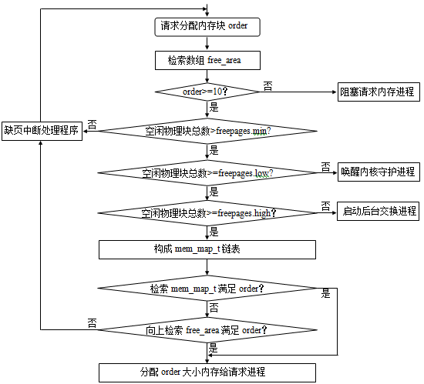
11.5.1 物理内存管理
2. 物理块分配
图11.5 Buddy算法分配物理块过程

Slide 5
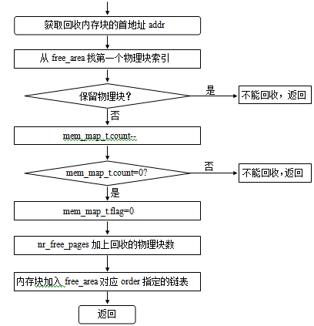
11.5.1 物理内存管理
3. 物理块回收
图11.6 物理块回收过程

Slide 6
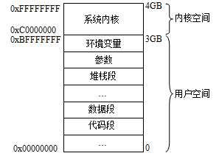
11.5.2 虚拟内存管理
图11.7 进程的虚拟存储地址空间

Slide 7
11.5.2 虚拟内存管理
1. 用户空间管理
mm_struct数据结构的定义如下：
struct mm_struct {
atomic_t count; //引用mm_struct结构的计数器
pgd_t *pgd; //进程一级页表指针（页目录表起始地址）
int map_count; //进程的用户空间中虚存区数
struct semaphore mmap_sem; //对mm_struct结构互斥访问的信号量
unsigned long start_code,end_code,start_data,end_data; //代码段和数据段的起止地址
unsigned long start_brk,brk,start_stack,start_mmap; //进程未初始化数据段的起止地址、堆栈段和虚拟段双向链表的起始地址
unsigned long arg_start,arg_end,env_start,env_end; //参数段和环境段的起止地址
unsigned long rss,total_vm,locked_vm; //进程所占用的总物理块数、总虚拟页面数和已上锁的虚拟页面数
unsigned long def_flags; //特征位
struct vm_area_struct *mmap; //vm_area_struct形成的一个单链表
struct vm_area_struct *mmap_avl; //vm_area_struct形成的一棵AVL平衡树
struct vm_area_struct *mmap_cache; //指向存放最近用到虚存段的高速缓存指针
}；

Slide 8
11.5.2 虚拟内存管理
vm_area_struct数据结构的定义如下：
struct vm_area_struct {
struct mm_struct *vm_mm; //指向虚存段所属进程mm_struct的指针
unsigned long vm_start,vm_end; //虚存段的起止地址
pgprot_t vm_page_prot; //虚存段的访问权限
unsigned short vm_flags; //虚存段标志
short vm_avl_height; //虚存段AVL树的高度
struct vm_area_struct *vm_avl_left; //指向虚存段AVL树的左节点
struct vm_area_struct *vm_avl_right; //指向虚存段AVL树的右节点
struct vm_area_struct *vm_next; //指向虚存段链表的下一个结点
struct vm_area_struct *vm_next_shared; //指向共享同一个文件的下一个虚存段
struct vm_area_struct *vm_prev_shared; //指向共享同一个文件的前一个虚存段
struct vm_operations_struct *vm_ops; //封装了对本虚存段进行操作的函数
unsigned long vm_offset; //文件中共享内存的起点位移量
unsigned long *vm_inode; //指向文件的索引结点
unsigned long vm_pte; //指向共享内存的页表入口
}；

Slide 9
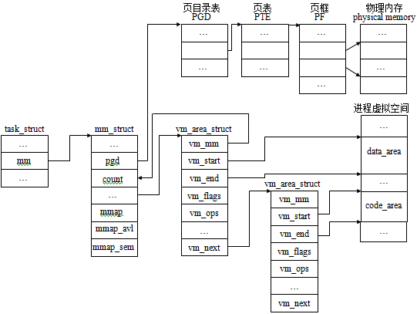
11.5.2 虚拟内存管理
图11.8 进程虚存管理数据结构之间的关系

Slide 10
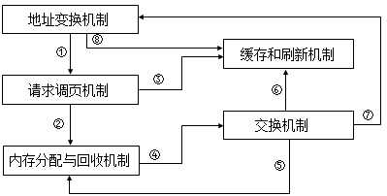
11.5.2 虚拟内存管理
2. 虚拟存储实现原理
图11.10 实现虚拟存储的机制相互关系

